Slide 1

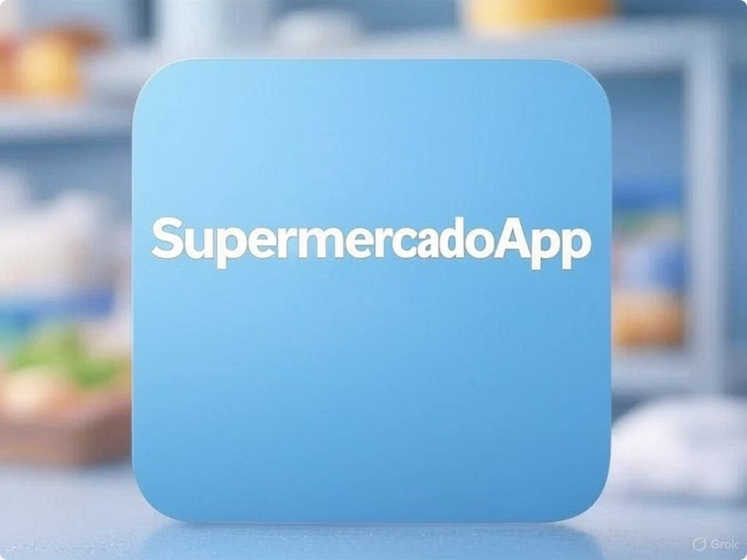

SupermercadoApp: Gerenciamento de Produtos pelo Android
Um aplicativo Android para cadastro e organização de produtos de supermercado. Desenvolvido em Java, com CRUD completo e banco SQLite.
Repositório no GitHub auxilia no acesso e entendimento.
por Anderson Schieck Lopes UFN

Slide 2

Objetivo do SupermercadoApp
Controle Simplificado
Interface Intuitiva
Otimização
Facilita o gerenciamento de estoque e produtos.
Usuários de todos os níveis interagem sem dificuldade.
Acelera compras e organização do supermercado.

Slide 3
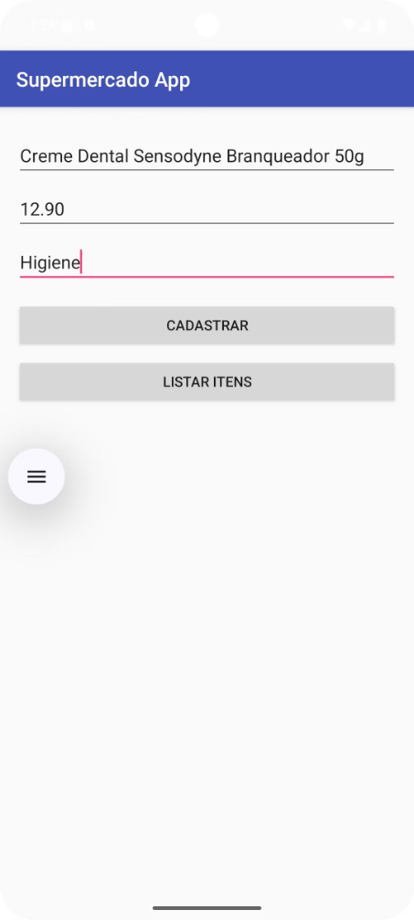
Principais Funcionalidades
Cadastro de Produtos
Listagem e Busca
Adição detalhada e fácil de novos produtos.
Visualize e encontre produtos por nome ou código.
Edição e Exclusão
Atualize ou remova produtos rapidamente.

Slide 4
Tecnologias Utilizadas
Linguagem
IDE
Banco de Dados
Componentes
Java, robusta e popular para apps Android.
Android Studio para desenvolvimento integrado.
SQLite para armazenamento local eficiente.
Activities, Fragments, Adapters, ListViews.

Slide 5

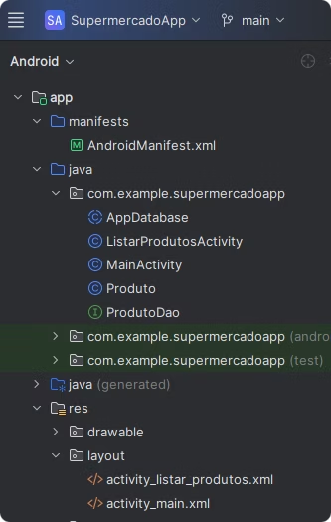
Estrutura do Código: Camadas e Classes Principais
1
Interface (UI)
Activities e Fragments que interagem com o usuário.
2
Dados
Manipulação da base SQLite e acesso aos dados.
3
Modelos
Classes Java representando produtos (ex: Produto.java).
4
Adapters
Exibição dos dados na interface (ex: ProdutoAdapter.java).

Slide 6
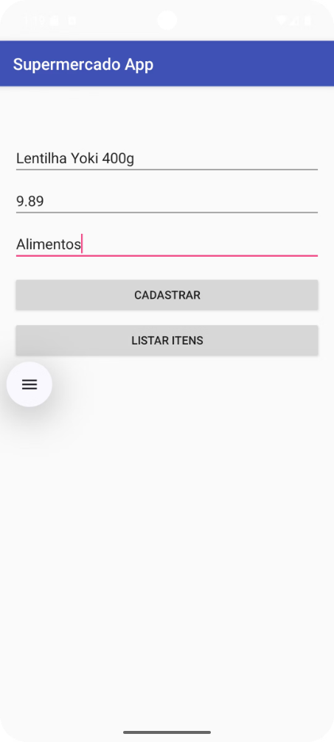
Demonstração: Tela de Cadastro/Edição de Produtos
Formulário intuitivo para inserir nome, preço e mais.
Botões claros para salvar dados ou cancelar a operação.

Slide 7
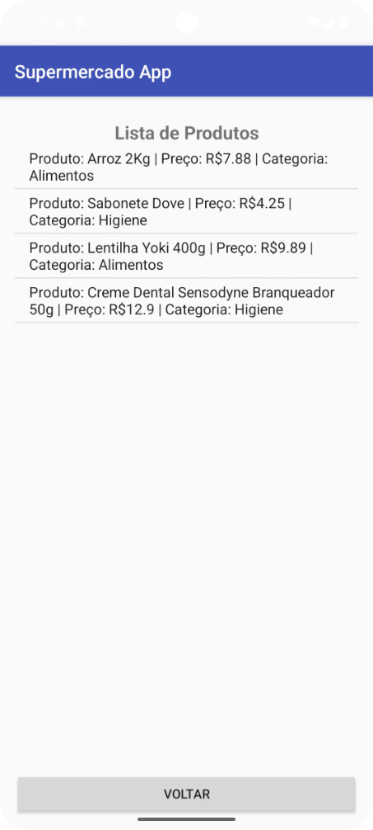
Demonstração: Tela de Listagem de Produtos
Apresenta produtos dispostos de forma clara e organizada.
Funcionalidades a serem implementadas: Categoria e de busca para facilitar encontrar os itens rapidamente.

Slide 8
Desafios e Soluções no Desenvolvimento
Banco SQLite
Interface Responsiva
Validação
Performance
Gerenciamento eficiente e seguro dos dados.
Adaptação para telas variadas e tamanhos.
Tratamento de erros e dados.
Otimização para fluidez e rapidez no app.

Slide 9

Conclusão e Próximos Passos
Solução Eficiente
Melhorias Futuras
Gerenciamento prático e funcional para supermercados.
Nova Tela inicial, mecanismo de busca e organização por categoria.
Agradecimentos
Obrigado pela atenção.

Slide 10




Acesso ao Projeto SupermercadoApp
O código-fonte completo está disponível no GitHub. Explore, contribua e personalize conforme suas necessidades.
Link do Repositório
https://github.com/ihrapais/Aplicativos-Moveis/tree/main/Aula%2010%20-SupermercadoApp
Conteúdo Disponível
Fonte em Java, estrutura de pastas, e documentação inicial.
Como Usar
Clonar o repositório para iniciar customizações ou testes.

Slide 11
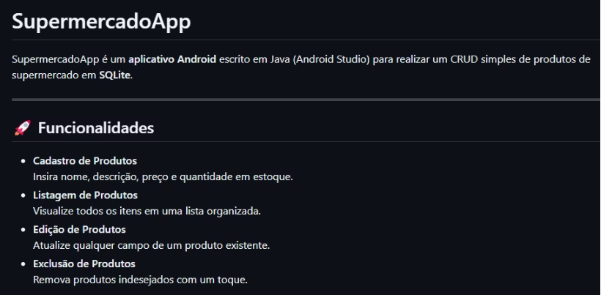
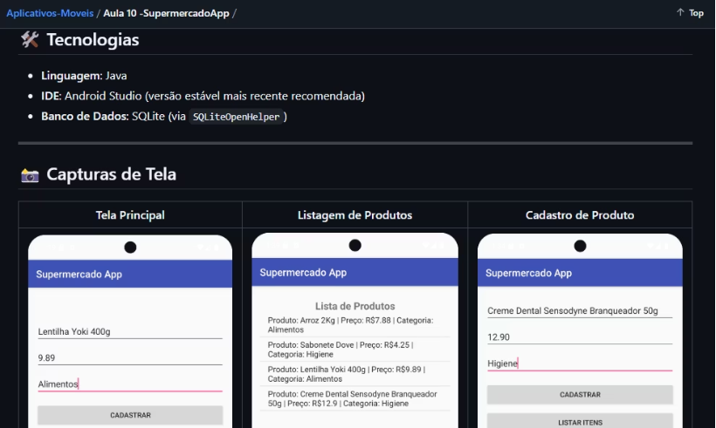
Preview Readme.md – SupermercadoApp
Funcionalidades
Apenas um esboço
Tecnologias Utilizadas e Capturas

Slide 12


